Slide 1

TIẾT 101 + 102
ÔN TẬP KIỂM TRA
GIỮA KÌ II

Slide 2


KHỞI ĐỘNG
Nhìn
hình
đoán
chữ

Slide 3

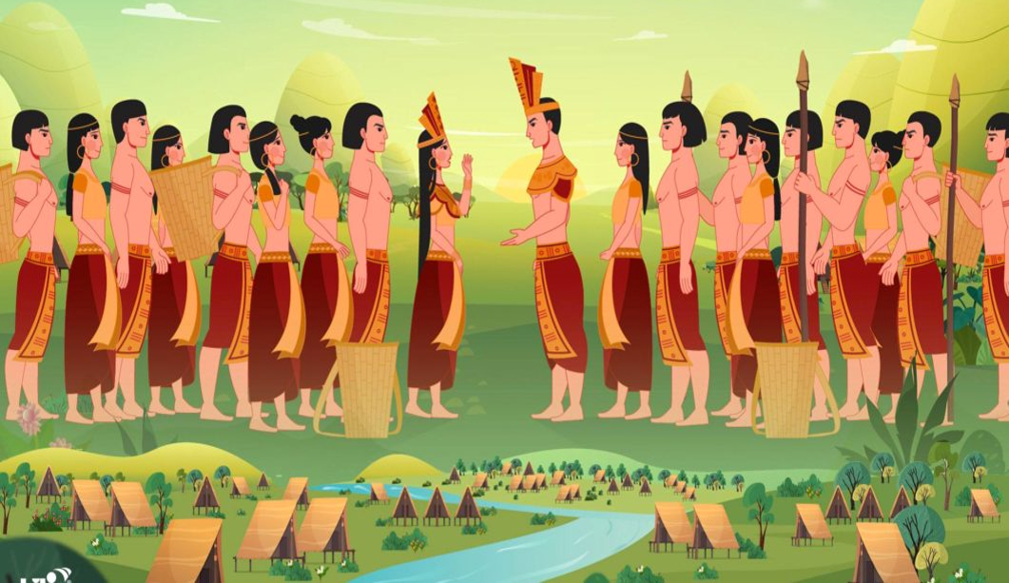
Truyện: Con Rồng cháu Tiên

Slide 4
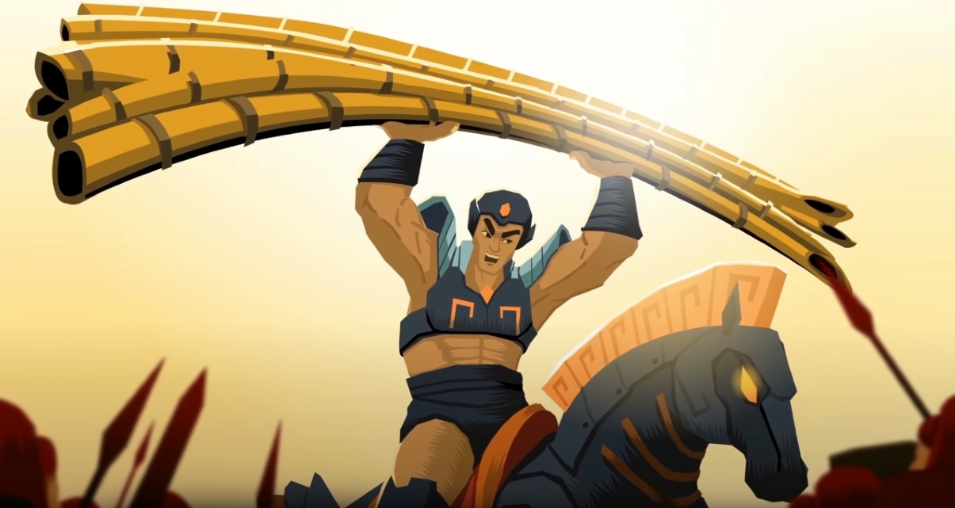
Truyện: Thánh Gióng

Slide 5
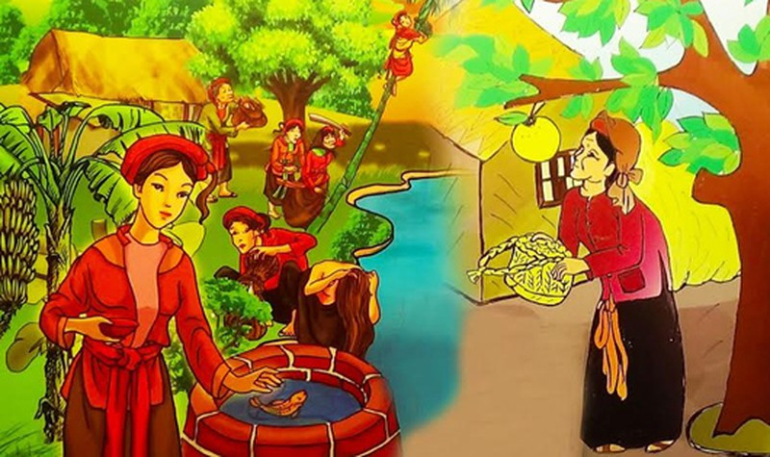
Truyện: Tấm Cám

Slide 6
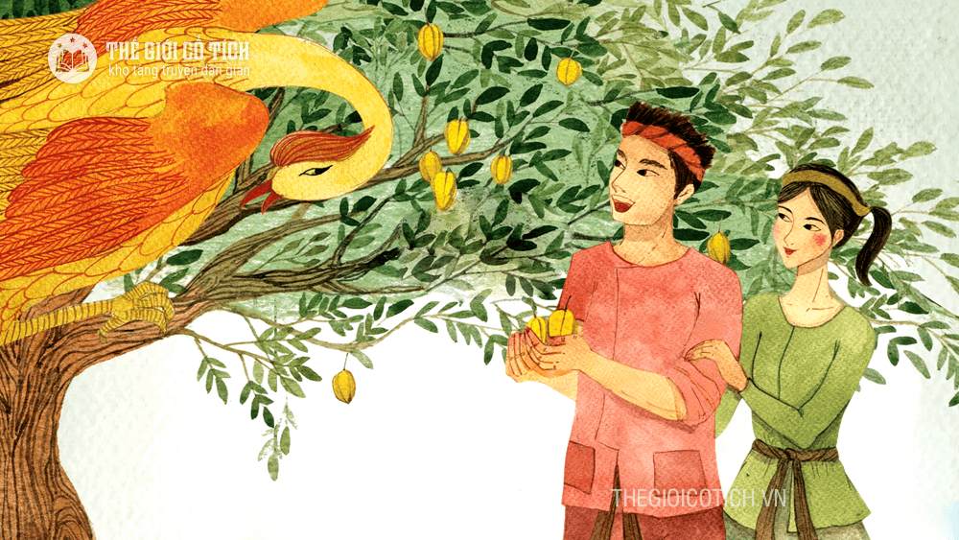
Truyện: Cây khế

Slide 7

HOẠT ĐỘNG 2. DỰ ÁN
Nhà hùng biện nhí

Slide 8




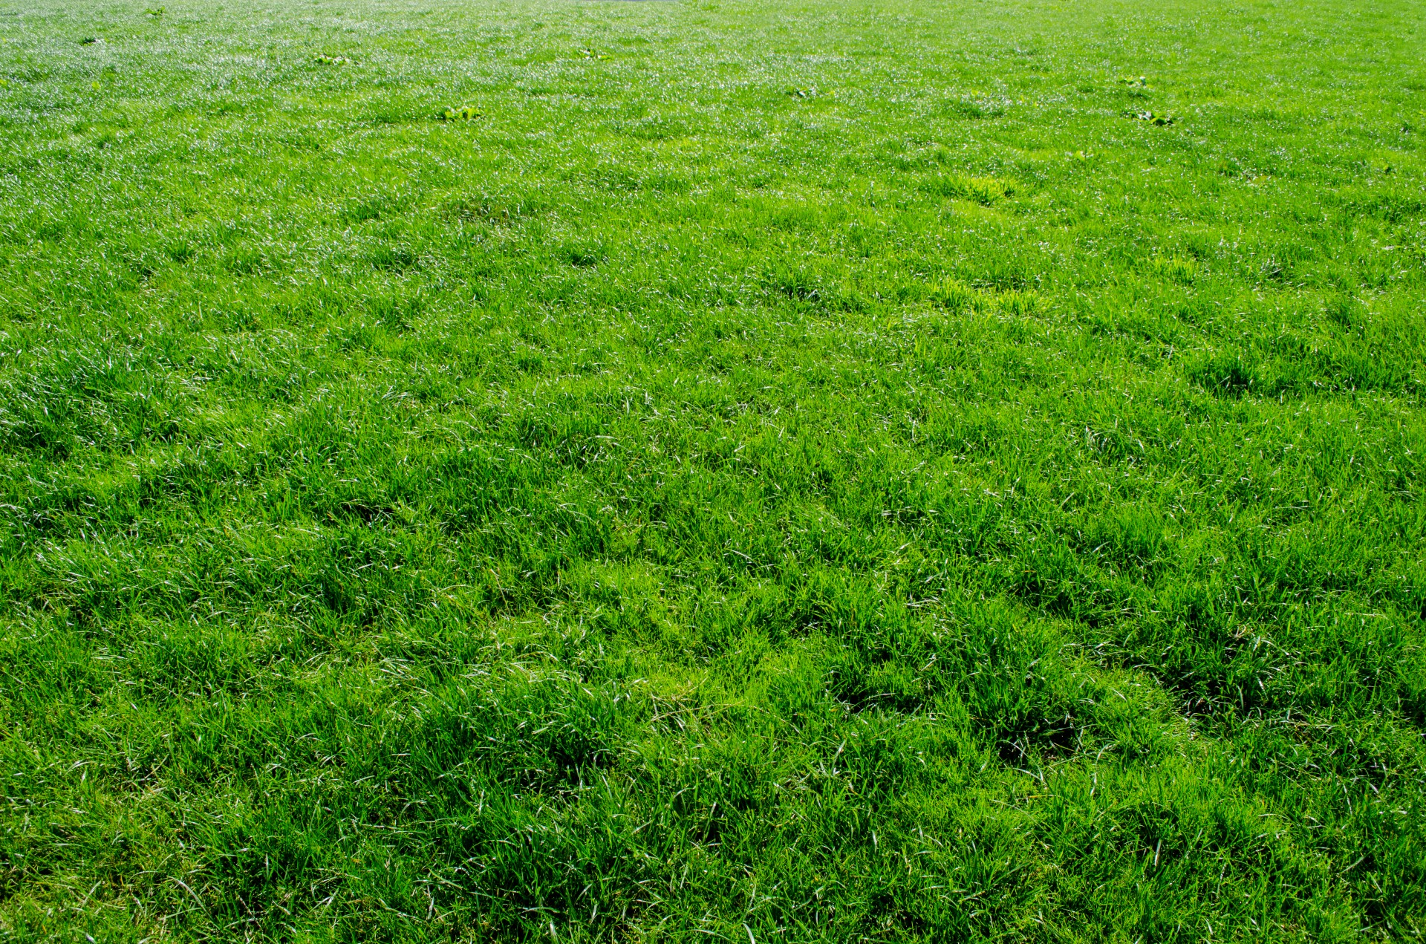
2
4
1
3
Trình bày đặc điểm của truyện truyền thuyết lấy ví dụ minh họa bằng một truyện truyền thuyết
Trình bày đặc điểm của truyện cổ tích lấy ví dụ minh họa bằng một truyện cổ tích
Trình bày điểm giống nhau và khác nhau của truyện truyền thuyết và cổ tích

Slide 9

Trình bày dự án

Slide 10
Thể loại | Đặc điểm | Ví dụ minh họa
Truyền thuyết | - Kể về các nhân vật lịch sử và sự kiện có liên quan đến lịch sử - Thường có yếu tố hoang đường , kì ảo - Có yếu tố hoang đường kì ảo - Có cốt lõi sự thật → người tin là truyện có thật - Giải thích sự kiện lịch sử | Truyện Thánh Gióng
Cổ tích | - Kể về cuộc đời của một số kiểu nhân vật quen thuộc: bất hạnh, dũng sĩ, có tài năng kì lạ, thông minh, ngốc nghếch, động - Thường có yếu tố hoang đường - Kết thúc có hậu - Thể hiện ước mơ, niềm tin của nhân dân về chiến thắng cuối cùng của cái thiện đối với cái ác, cái tốt đối với cái xấu, sự công bằng đối với sự bất công. | Truyện Thạch Sanh

Slide 11
So sánh truyện truyền thuyết và truyện cổ tích
Giống | Có yếu tố kỳ ảo, giống nhau về sự ra đời thần kì và tài năng nhân vật.
Khác | Kể về các nhân vật, sự kiện liên quan đến lịch sử. | Kể về cuộc đời, số phận một số kiểu nhân vật
 | Thể hiện thái độ, cách đánh giá của nhân dân với lịch sử | Thể hiện ước mơ và niềm tin nhân dân về thiện, ác
 | Là vỏ bọc lịch sử tuy có yếu tố kì ảo | Giàu yếu tố hoang đường, mang tính tưởng tượng bay bổng

Slide 12





Hộp quà
may mắn

Slide 13

Cách cách suy đoán nghĩa của từ trong văn bản ? Nêu ví dụ?
Các cách suy đoán nghĩa của từ | Ví dụ
Hiểu nghĩa của các tiếng ta sẽ suy ra nghĩa của từ | Gia tiên: Thế hệ đi trước khai sinh ra dòng họ ( Nếu biết nghĩa của “ gia” là nhà, tiên là “tổ tiên” tì ta sẽ giải được nghĩa của từ gia tiên)
Dựa vào từ ngữ xung quanh để đoán nghĩa từ cần giải nghĩa | Mọi người bây giờ mới hiểu ra sự thật. Vua sai bắt giam hai mẹ con Lý Thông lại giao cho Thạch Sanh xét xử. Chàng rộng lượng tha thứ cho chúng về quê làm ăn. - Rộng lượng: dễ thông cảm, dễ tha thứ với người có lỗi lầm, sai sót
Dựa vào câu chuyện để hiểu nghĩa của các thành ngữ | - Thành ngữ : “Ếch ngồi đáy giếng” nghĩa là chỉ những người ít hiểu biết do tiếp xúc bên ngoài hẹp, chủ quan, coi thường thực tế.

Slide 14
Nêu cấu tạo các cụm danh từ, cụm động từ và cụm tính từ ?
Tên | Phụ trước | Trung tâm | Phụ sau
CDT | Từ chỉ lượng ( Tất cả, một…) | Danh từ ( con trâu, sách…) | Từ chỉ đặc điểm, tính chất, vị trí ( hay, ở trên bàn…)
CĐT | Phó từ chỉ quan hệ thời gian, tiếp diến ( còn, chớ) | Động từ (ăn, nghĩ) | Từ bổ sung ý nghĩa về mục đích, cách thức, hành động(để nghe, nhanh)
CTT | Từ chỉ múc độ, thời gian, tiếp diễn, khẳng định, phủ đinh: Chưa, vẫn, cứ | Tính từ | Từ chỉ vị trí, so sánh, mức độ, đặc diểm, tính chất: như, lắm, kia

Slide 15
Nêu công dụng của dấu chấm phẩy
- Đánh dấu ranh giới giữa các vế của một câu ghép có cấu tạo phức tạp
- Đánh dấu ranh giới giữa các bộ phận trong một phép liệt kê phức tạp.

Slide 16
? Nêu khái niệm, tác dụng của biện pháp tu từ điệp ngữ? Phân loại?
BPTT | Khái niệm – Tác dụng | Phân loại
So sánh | - Là đối chiếu sự vật, sự việc này với sự vật, sự việc khác có nét tương đồng với nhau làm tăng sức gợi hình, gợi cảm cho sự diễn đạt. - Dấu hiệu để nhận biết: sử dụng những từ sau: như, là, giống như… | - So sánh ngang bằng - So sánh không ngang bằng
Điệp ngữ | - Là một biện pháp tu từ trong văn học chỉ việc lặp đi, lặp lại một từ hoặc một cụm từ, nhằm nhấn mạnh, khẳng định, liệt kê, ... để làm nổi bật vấn đề khi muốn nói đến. | - Điệp ngữ cách quãng - Điệp ngữ nối tiếp - Điệp từ chuyển tiếp

Slide 17
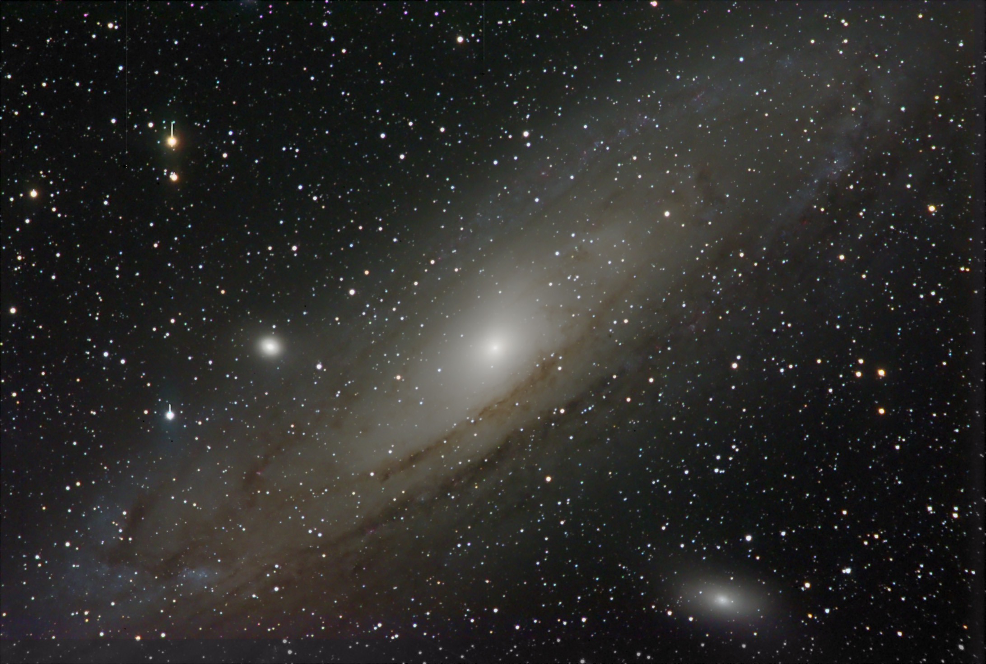
C. TẬP LÀM VĂN
2
4
1
3
Yêu cầu đối với bài văn thuyết minh thuật lại một sự kiện
(một sinh hoạt văn hóa)
Yêu cầu đối với bài văn đóng vai nhân vật kể lại một truyện cổ tích
Điền vào phiếu học tập

Slide 18


1. Yêu cầu đối với bài văn thuyết minh thuật lại một sự kiện (một sinh hoạt văn hóa)
- Xác định rõ người tường thuật tham gia hay chứng kiến sự kiện và sử dụng ngôi tường thuật phù hợp.
- Giới thiệu được sự kiện cần thuật lại, nêu được bối cảnh (không gian và thời gian).
- Thuật lại được diễn biến chính, sắp xếp các sự việc theo một trình tự hợp lí
- Tập trung vào một số chi tiết tiêu biểu, hấp dẫn, thu hút được sự chú ý của người đọc.
- Nêu được cảm nghĩ, ý kiến của người viết về sự kiện.

Slide 19


2.Yêu cầu đối với bài văn đóng vai nhân vật kể lại một truyện cổ tích
- Được kể từ người kể chuyện ngôi thứ nhất. Người kể chuyện đóng vai một nhân vật trong truyện.
- Khi kể có tưởng tượng, sáng tạo thêm nhưng không thoát li truyện gốc; tránh làm thay đổi, biến dạng các yếu tố cơ bản của cốt truyện ở truyện gốc.
- Cần có sự sắp xếp hợp lí các chi tiết và bảo đảm có sự kết nối giữa các phần. Nên nhấn mạnh, khai thác nhiều hơn các chi tiết tưởng tượng, hư cấu, kì ảo.
- Có thể bổ sung các yếu tố miêu tả, biểu cảm để tả người, tả vật hay thể hiện cảm xúc của nhân vật.

Slide 20
HOẠT ĐỘNG 3: LUYỆN TẬP VÀ VẬN DỤNG
Câu 1. Đọc đoạn văn sau và trả lời các câu hỏi dưới đây:
Hôm sau, mới tờ mờ sáng, Sơn Tinh đã đem ra đầy đủ lễ vật đến rước Mị Nương về núi.
Thuỷ Tinh đến sau, không lấy được vợ, đùng đùng nổi giận, đem quân đuổi theo, đòi cướp Mị Nương. Thần hô mưa, gọi gió, làm thành dông bão rung chuyển cả đất trời, dâng nước sông lên cuồn cuộn đánh Sơn Tinh. Nước ngập ruộng đồng, nước ngập nhà cửa, nước dâng lên lưng đồi, sườn núi, thành Phong Châu như nổi lềnh bềnh trên một biển nước.
Sơn Tinh không hề nao núng. Thần dùng phép lạ bốc từng quả đồi, dời từng dãy núi, dựng thành luỹ đất, ngăn chặn dòng nước lũ. Nước sông dâng lên bao nhiêu, đồi núi cao lên bấy nhiêu. Hai bên đánh nhau ròng rã mấy tháng trời, cuối cùng Sơn Tinh vẫn vững vàng mà sức Thuỷ Tinh đã kiệt. Thần Nước đành rút quân.
Từ đó, oán nặng, thù sâu, hằng năm Thuỷ Tinh làm mưa gió, bão lụt dâng nước đánh Sơn Tinh. Nhưng năm nào cũng vậy, vị Thần Nước đánh mỏi mệt, chán chê vẫn không thắng nổi Thần Núi để cướp Mị Nương, đành rút quân về.
a, Đoạn trích được kể theo ngôi thứ mấy? Phương thức biểu đạt chính trong đoạn trích là gì?
b, Giải nghĩa từ “ nao núng”.Tìm một cụm động từ trong đoạn văn trên và phân tích cấu tạo.
c, Cho biết ý nghĩa biểu trưng của hình tượng Sơn Tinh, Thủy Tinh. Theo em, nhân dân ta xây dựng hai hình tượng nhân vật này nhằm mục đích gì?

Slide 21
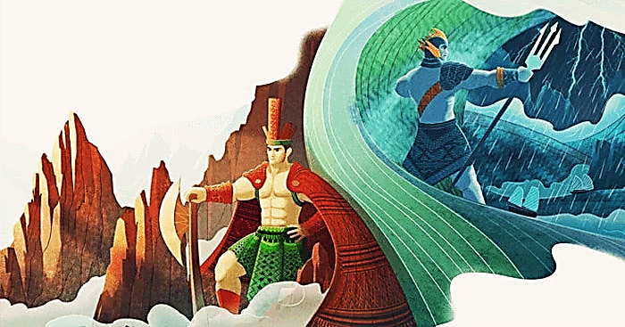
Câu 1. Gợi ý:
a. Ngôi kể: ngôi thứ ba.
Phương thức biểu đạt: tự sự.
b.
* Nao núng: Đã bắt đầu lung lay, không còn vững vàng tinh thần nữa
* Cụm dộng từ: hô mưa, gọi gió…

Slide 22
Câu 1. Gợi ý:
c. Ý nghĩa biểu trưng của hình tượng Sơn Tinh, Thủy Tinh:
+ Thủy Tinh biểu trưng cho sức mạnh của nước, là hiện tượng lũ lụt được hình tượng hóa.
+ Sơn Tinh biểu trưng cho đất, núi, nhưng đồng thời cũng là sức mạnh, là khả năng, ước mơ chiến thắng lũ lụt của nhân dân được hình tượng hóa.
Nhân dân ta xây dựng hai hình tượng nhân vật này nhằm mục đích:
+ Giải thích các hiện tượng tự nhiên.
+ Ca ngợi tầm vóc, tài năng và khí phách của Sơn Tinh là biểu tượng sinh động cho chiến công của người Việt cổ.
+ Thể hiện ước mơ của nhân dân ta trong việc chiến thắng thiên tai.

Slide 23
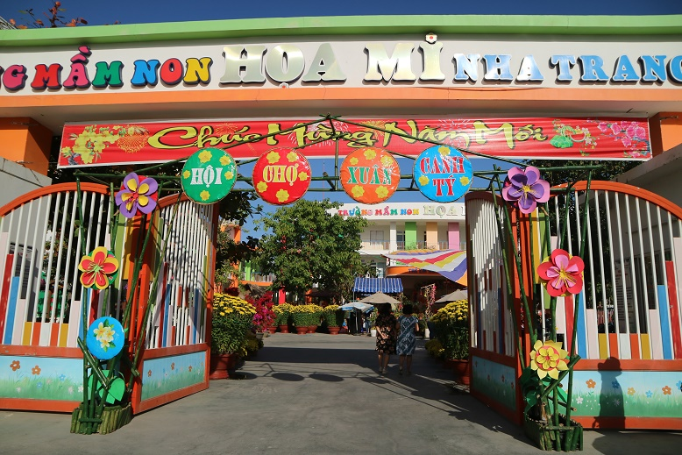
Câu 2. Em hãy viết bài văn thuật lại một hội chợ xuân mà em đã tìm hiểu, quan sát hoặc trực tiếp tham gia.
Gợi ý:
1. Về hình thức
- Đảm bảo bố cục của một bài văn: Mở bài - Thân bài -Kết bài.
- Bài văn không mắc lỗi diễn đạt, dùng từ, chính tả, ngữ pháp.

Slide 24
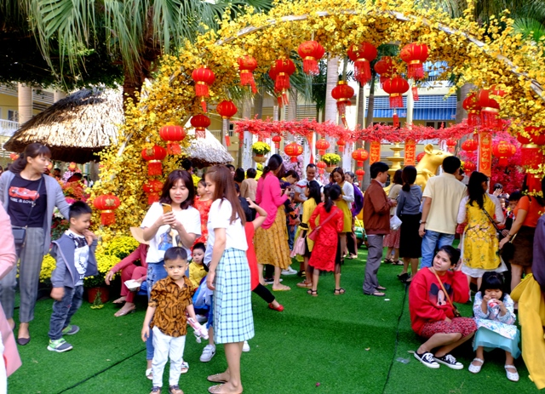
Gợi ý:
2. Về nội dung
a, Mở bài: Giới thiệu chung về hội chợ xuân.
(Gợi ý: Địa điểm họp chợ? Thời gian họp chợ? Quang cảnh họp chợ như thế nào?)

Slide 25
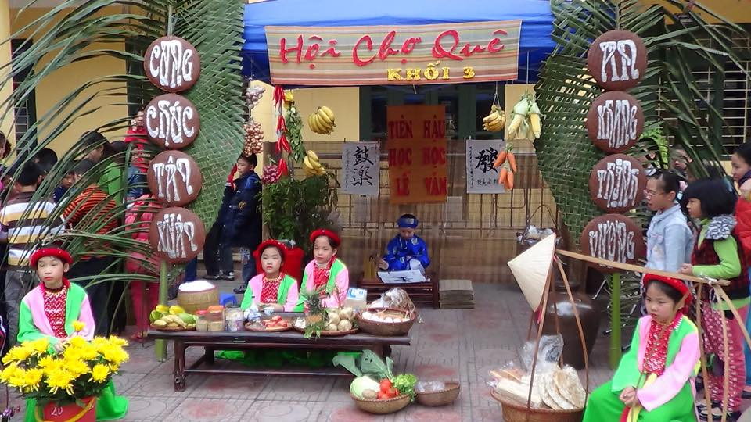
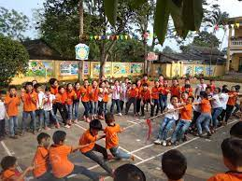
Câu 2. Em hãy viết bài văn thuật lại một hội chợ xuân mà em đã tìm hiểu, quan sát hoặc trực tiếp tham gia.
Gợi ý:
2. Về nội dung
b, Thân bài: Tóm tắt diễn biến của sự kiện theo trình tự thời gian.
- Những nhân vật tham gia hội chợ xuân. (Gợi ý: Có những ai tham gia? (người lớn, trẻ nhỏ, thanh niên nam, nữ,…)
Họ mặc trang phục gì? (trang phục cầu kì, màu sắc sặc sỡ,…)
Cử chỉ, nét mặt của họ như thế nào? (vui vẻ, hào hứng, nhanh chóng hòa vào hội chợ,…))
- Các hoạt động chính trong hội chợ; đặc điểm, diễn biến của từng hoạt động.
(Gợi ý: hoạt động mua bán, ăn uống, trò chuyện, các trò chơi dân gian được tổ chức tại hội chợ, tiết mục văn nghệ,…)
- Hoạt động để lại ấn tượng sâu sắc nhất.
(Gợi ý: lựa chọn hoạt động tiêu biểu, hấp dẫn, thu hút được sự chú ý của người đọc)

Slide 26
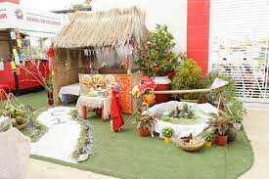
Câu 2. Em hãy viết bài văn thuật lại một hội chợ xuân mà em đã tìm hiểu, quan sát hoặc trực tiếp tham gia.
Gợi ý:
2. Về nội dung
c, Kết bài: Nêu ý nghĩa của hội chợ và cảm nghĩ của người viết. (Gợi ý:
Ý nghĩa: gắn kết mọi người, phát huy những giá trị tinh thần tốt đẹp,…
Cảm nghĩ: rất vui, thích được tham gia hội chợ,…)

Slide 27

Hướng dẫn về nhà
- Ôn tập các nội dung trên
- Chuẩn bị kiểm tra giữ kỳ

